Slide 1
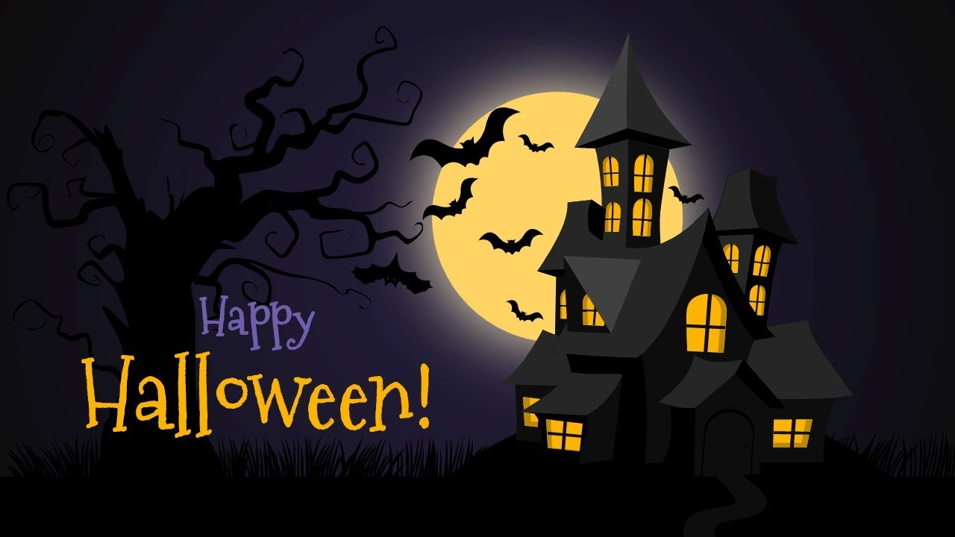

Slide 2
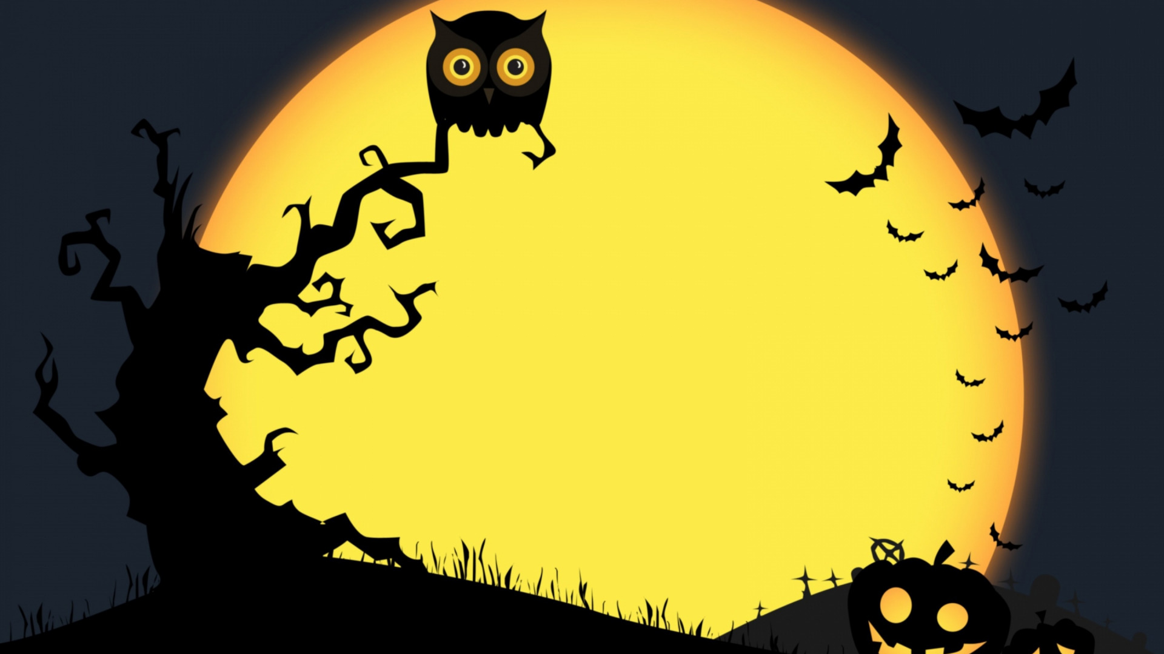
Правила игры:
Количество игроков: 4 человека
Каждый игрок по очереди нажимает на цифру (на следующем слайде), после нажатия на слайде будет написано задание, которое должен будет выполнить игрок.
После выполнения задания, нажимаете «Задание выполнено» и автоматически возвращаетесь на слайд с цифрами, затем другой игрок выбирает другую цифру.

Slide 3
Выбери любую цифру, нажимай на неё и выполняй определенное задание
1 | 2 | 3
4 | 5 | 6
7 | 8 | 9

Slide 4
С помощью швабры или веника изобрази летающую ведьму.
Задание выполнено

Slide 5
Представь что ты – колдун. Наложи на игроков заклятие танцующих зомби: все игроки встают и вместе с тобой изображают танцующих зомби.
Задание выполнено

Slide 6
Придумай страшное заклинание на никому неизвестном языке и расскажи друзьям на что оно направленно
Задание выполнено

Slide 7
Подойди к окну комнаты в костюме приведения и наведи страх на всех, кто сидит в комнате
Задание выполнено

Slide 8
Сострой три страшные гримасы. Остальные игроки должны их повторить.
Задание выполнено

Slide 9
Придумай страшную историю с участием всех игроков и расскажи её жутким голосом
Задание выполнено

Slide 10
Выключи свет и расскажи в кромешной тьме страшную историю собственного сочинения
Задание выполнено

Slide 11
Сделай из любого из участников игры мумию. Для этого используй туалетную бумагу
Задание выполнено

Slide 12
Изобрази гадалку и предскажи двум любым игрокам их будущее.
Задание выполнено

